Slide 1
ARK高并发架构
护航业务稳健前行
姓名：吴智炜
团队：保险系统研发团队

Slide 2


你眼中的架构师
设计一个高并发架构需要多久？
A. 一周内 B. 数周
C. 数月 D. 无法确定
答案：无法确定
因为缺少环境和指标，过早的优化是”万恶之源”。

Slide 3

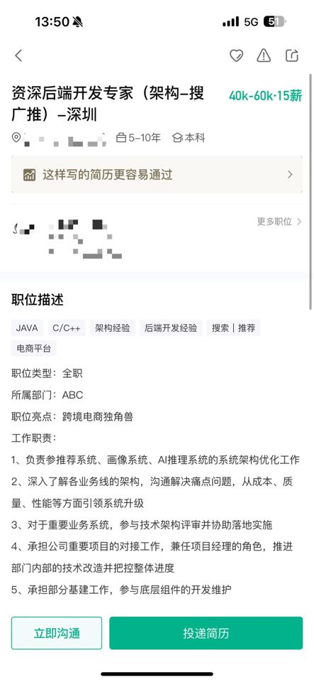

外界环境的架构师
公司
行业
国家

Slide 4

食安当前工作梳理
第一部分
架构转型困境
现状与问题、目标
XX
如何对症下药
CONTENT
目录
第二部分
2个方法、3个原则
高效设计密钥
第三部分
架构三板斧、案例成效
规划未来新章
第四部分
生态趋势、分久必合

Slide 5

寿险现状与问题
当前：
PAFA + ORCALE
安可
降本
一库在手，应有尽有
3年
25%
....
全栈信创
成本压降
数据体量大
处理时效短
两提两降
流量峰值高
稳基需求严
T+5.5
100%
经营决策
提速
复杂
业务监管
未来：

Slide 6












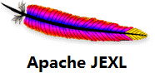








从精算系统重构出发，看寿险高并发架构升级缩影
驱动系统蝶变新生，护航业务稳健前行
过去
现在
未来
PAFA3+ORACLE
ARK+GBD
快
准
全
云计算+流批一体
应用层
PAFA
财报发布
新产品研发
精算评估
计算层
无
数据层
Apache Kylin
课程目标：在现有寿险技术之上，构建可复制、开箱即用的高并发架构最佳实践。

Slide 7
食安当前工作梳理
第一部分
架构转型困境
现状与问题、目标
XX
如何对症下药
CONTENT
目录
第二部分
2个方法、3个原则
高效设计密钥
第三部分
架构三板斧、案例成效
规划未来新章
第四部分
生态趋势、分久必合

Slide 8
2+3理论
2个方法，提供更多资源
纵向扩展
横向扩展
提升单机的硬件性能
提升单机的软件性能
分层架构
各层进行水平扩展
无状态水平扩容
有状态分片路由
Notes:
纵向扩展
1.提升单机的硬件性能
2.提升单机的软件性能
用缓存减少IO次数
用并发或者异步的方式增加吞吐量
横向扩展（集群）
1.做好分层架构
通过分层处理可以简化复杂问题，更容易做到横向扩展
常见的分层架构，当然真实的高并发系统架构会在此基础上进一步完善。
比如会做动静分离并引入CDN，反向代理层可以是LVS+Nginx，Web层可以是统一的API网关，
业务服务层可进一步按垂直业务做微服务化，存储层可以是各种异构数据库
2.各层进行水平扩展
· 无状态水平扩容: 业务集群，通常能设计成无状态
·有状态做分片路由：数据库和缓存，设计分区键做好存储分片 ：主从同步、读写分离

Slide 9

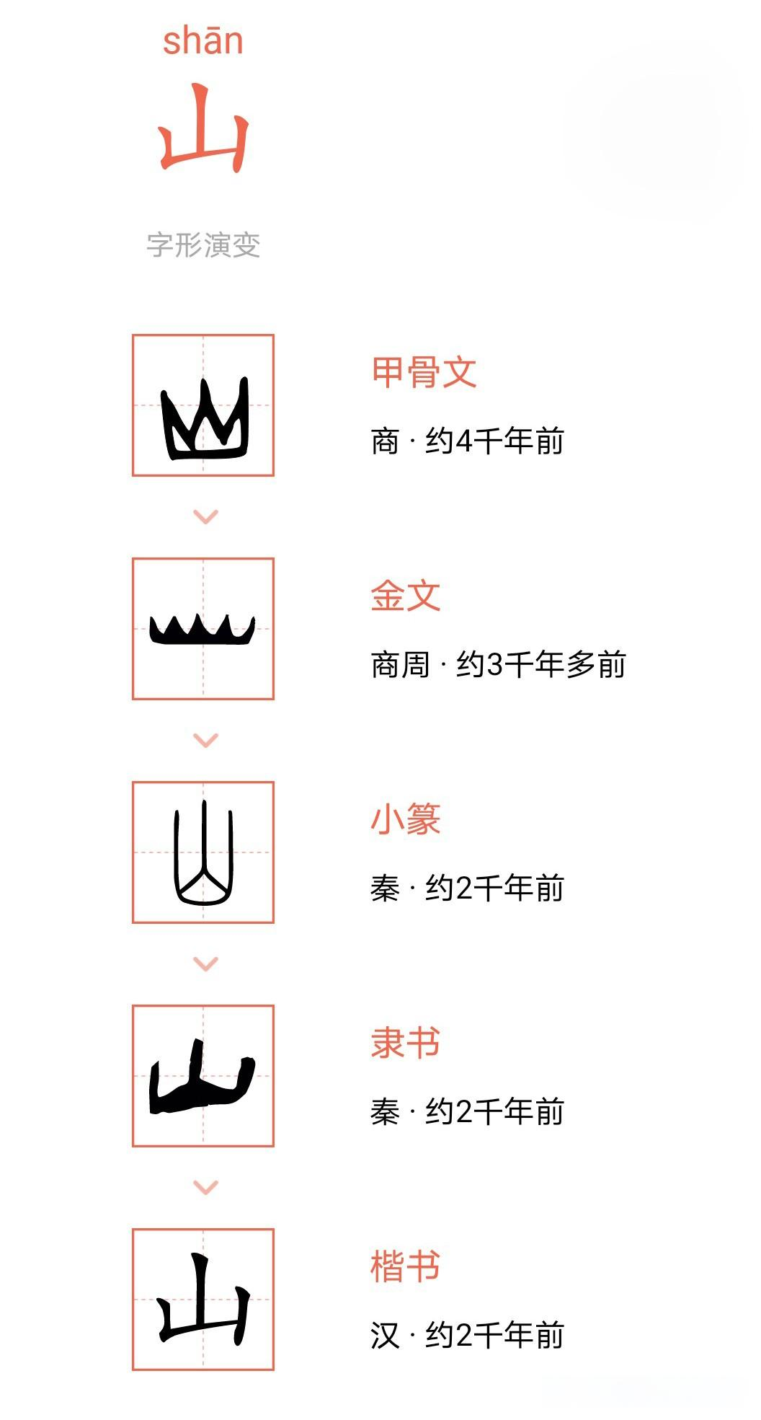

2+3理论
3个原则，没有最好的技术，只有最适合的技术。
简单
适合
演进
Notes:
拒绝范围蔓延和镀金。

Slide 10
食安当前工作梳理
第一部分
架构转型困境
现状与问题、目标
XX
如何对症下药
CONTENT
目录
第二部分
2个方法、3个原则
高效设计密钥
第三部分
架构三板斧、案例成效
规划未来新章
第四部分
生态趋势、分久必合

Slide 11
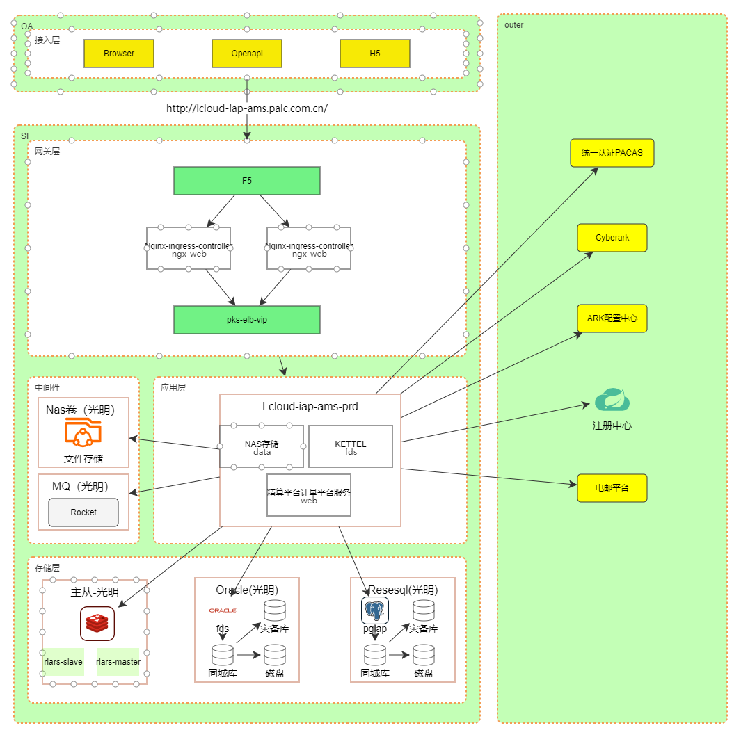
一个请求的生命周期之旅
1、控制流量
架构三板斧
稳
目标
+
快
2、提升性能
3、维稳部署

Slide 12
如果不控制请求会怎么样
问题 |  | 现象
大量的请求，‌导致响应时间变长 |  | 数据不一致，业务功能异常
节点间的数据同步延迟或失败 |  | 资源耗尽，系统宕机，甚至雪崩
资源被抢占，网络请求超时失败 |  | 请求延迟，影响业务体验
cpu 负载高、内存 oom |  | 资源竞争，部分服务不可用
低
危害程度
高

Slide 13
控制流量
限流
1、控制流量
降级
熔断
架构三板斧
缓存
消息
2、提升性能
池化
数据湖
混沌工程
3、维稳部署
灰度
双活

Slide 14
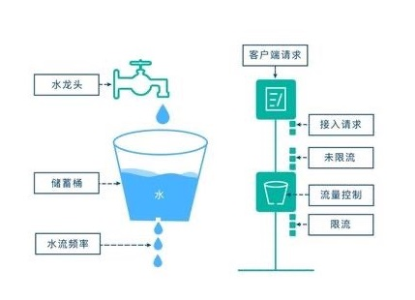
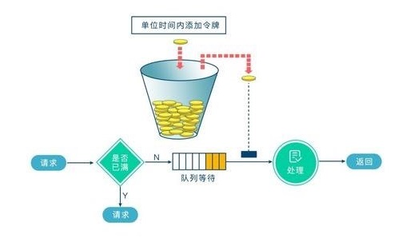
控制流量-接口限流
漏桶
令牌桶
区别在于：漏桶算法能够强行限制数据的传输速率；
令牌桶算法能够在限制数据的平均传输速率的同时还允许某种程度的突发传输。
Notes:
令牌桶算法的原理也比较简单，我们可以理解成医院的挂号看病，只有拿到号以后才可以进行诊病。
系统会维护一个令牌（token）桶，以一个恒定的速度往桶里放入令牌（token），这时如果有请求进来想要被处理，则需要先从桶里获取一个令牌（token），当桶里没有令牌（token）可取时，则该请求将被拒绝服务。令牌桶算法通过控制桶的容量、发放令牌的速率，来达到对请求的限制。
漏桶算法思路很简单，我们把水比作是请求，漏桶比作是系统处理能力极限，水先进入到漏桶里，漏桶里的水按一定速率流出，当流出的速率小于流入的速率时，由于漏桶容量有限，后续进入的水直接溢出（拒绝请求），以此实现限流。

Slide 15
控制流量-接口限流在ARK中的应用
使用方式：
在需要限流的方法上增加如下注解，注意：必须是controller层的方法。
@LcloudRateLimiter(countPerSecond = "lcloudRateLimiterTest_countPerSecond",waitTime="lcloudRateLimiterTest_waitTime")
KEY | VALUE
countPerSecond | 允许每秒请求的次数
waitTime | 允许等待的时间（毫秒）
注：配置中心修改配置支持热刷新（http://docs.paic.com.cn/#/post/6967620）。

Slide 16
控制流量-服务降级的定义和使用层面
定义：服务降级是在面对系统负载过高、资源不足或外部依赖故障等异常情况下，通过临时屏蔽某些功能或改变服务行为，以保证核心功能的可用性和性能稳定性的一种策略。
前端降级
业务逻辑降级
数据访问降级
前端降级主要通过控制用户界面上的展示和交互来减少对后端服务的请求。
业务逻辑中根据当前系统状态或用户需求进行判断，决定是否执行某些非关键的功能或采取替代性方案。
数据库或其他外部依赖出现故障或性能问题时，可以使用缓存、降低查询精确度或返回默认值等方式进行数据访问降级。
Notes:
例如，在高负载时暂时去除某些耗时的图表或功能按钮，只展示核心内容，以提高用户体验。
例如，可以减少搜索的结果数目、缓存数据、限制操作频率等。
这样可以保证系统的可用性，尽管可能牺牲了一些实时性或准确性。

Slide 17
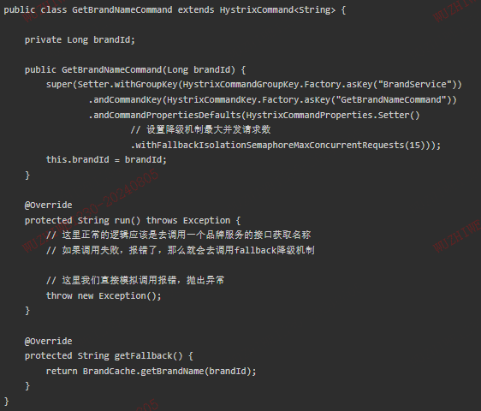
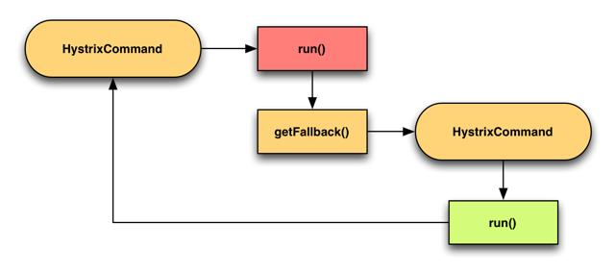
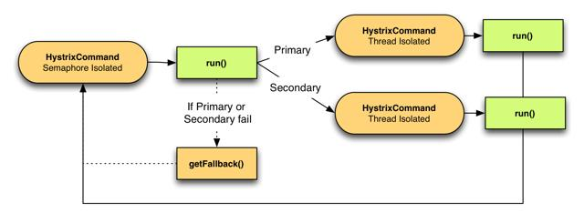
控制流量-hystrix服务降级在ARK中的应用
适用场景:用于fallback逻辑涉及网络访问的情况,如缓存访问。
注：依赖调用和降级调用使用不同的线程池做隔离，防止上层线程池跑满，影响二级降级逻辑调用
适用场景:显示调用降级适用于特殊需求的场景,fallback用于业务处理。
注：fallback不再承担降级职责，建议慎重使用，会造成监控统计换乱等问题.

Slide 18
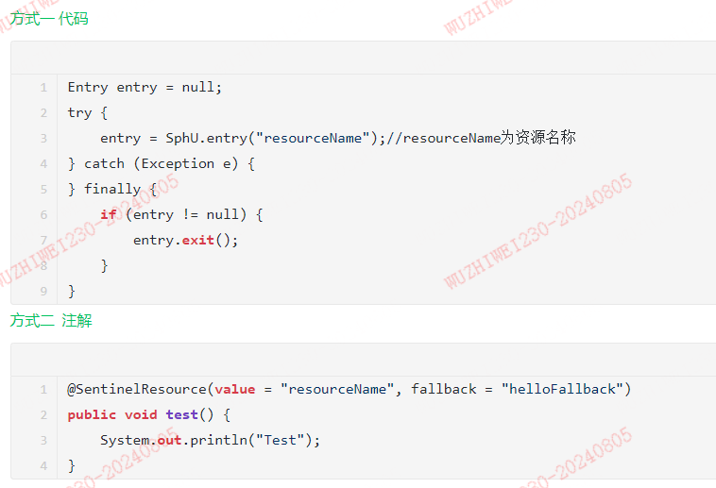
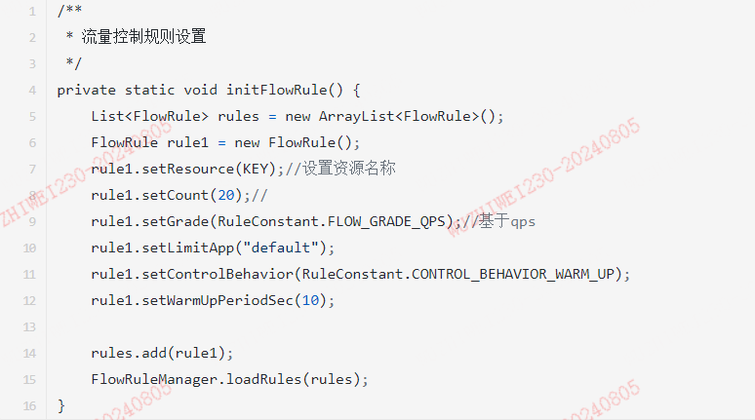
控制流量-sentinel服务熔断
1个定义：当服务A调用服务B时，服务B不可用出现异常，上游服务A为了保证自己不受影响，及时的切断与服务B的联系，以防止大规模的出现雪崩。
2个概念
资源：只要通过 Sentinel API 定义的代码，就是资源，能够被 Sentinel 保护起来。大部分情况下，可以使用方法签名，URL，甚至服务名称作为资源名来标示资源。 | 规则：围绕资源的实时状态设定的规则，可以包括流量控制规则、熔断降级规则以及系统保护规则。同一个资源可以同时有多个限流规则，检查规则时会依次检查。

Slide 19
控制流量-sentinel 特性
特性 | Field | 说明 | 默认值
公共 | resource | 资源名，资源名是限流规则的作用对象
流量控制 | count | 限流阈值
 | grade | 限流阈值类型，QPS 模式（1）或并发线程数模式（0） | QPS 模式
 | limitApp | 流控针对的调用来源 | default，代表不区分调用来源
 | strategy | 调用关系限流策略：直接、链路、关联 | 根据资源本身（直接）
 | controlBehavior | 流控效果（直接拒绝/WarmUp/匀速+排队等待），不支持按调用关系限流 | 直接拒绝
 | clusterMode | 是否集群限流 | 否
熔断降级 | grade | 熔断策略，支持慢调用比例/异常比例/异常数策略
 | count | 慢调用比例模式下为慢调用临界 RT（超出该值计为慢调用）；异常比例/异常数模式下为对应的阈值
 | timeWindow | 熔断时长，单位为 s
 | minRequestAmount | 熔断触发的最小请求数，请求数小于该值时即使异常比率超出阈值也不会熔断 | 5
 | statIntervalMs | 统计时长（单位为 ms），如 60*1000 代表分钟级（1.8.0 引入） | 1000 ms
 | slowRatioThreshold | 慢调用比例阈值，仅慢调用比例模式有效（1.8.0 引入）
系统保护 | highestSystemLoad | 触发值，用于触发自适应控制阶段 | -1 (不生效)
热点规则 | controlBehavior | 流控效果（支持快速失败和匀速排队模式），1.6.0 版本开始支持 | 快速失败
注：详细特性，见 http://docs.paic.com.cn/#/post/61207579

Slide 20
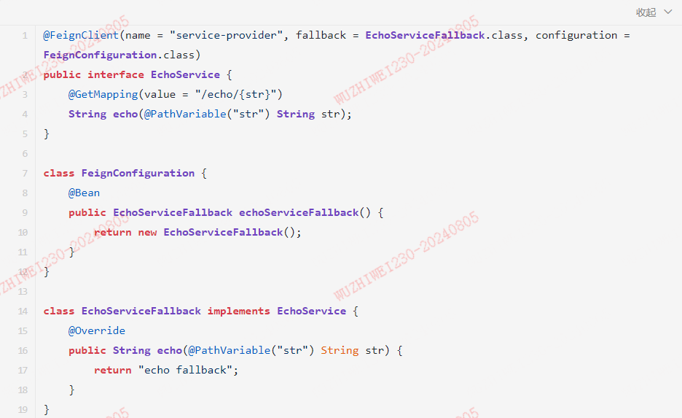
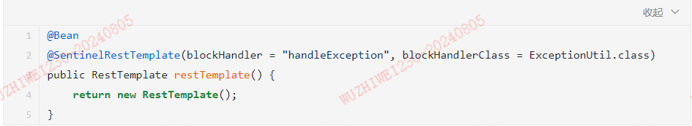
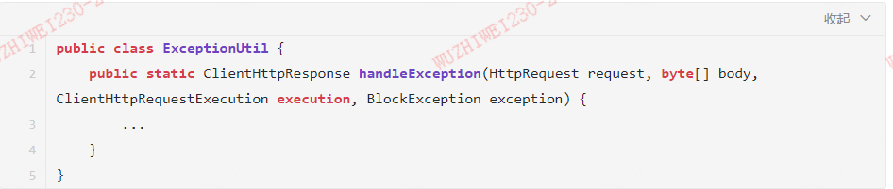
控制流量-sentinel在ARK中的应用
与openfegin结合使用
与RestTemplate 整合
Notes:
在构造 RestTemplate bean 的时候需要加上 @SentinelRestTemplate 注解。
@SentinelRestTemplate 注解的属性支持限流(blockHandler, blockHandlerClass)和降级(fallback, fallbackClass)的处理。
其中 blockHandler 或 fallback 属性对应的方法必须是对应 blockHandlerClass 或 fallbackClass 属性中的静态方法。
该方法的参数跟返回值跟 org.springframework.http.client.ClientHttpRequestInterceptor#interceptor 方法一致，其中参数多出了一个 BlockException 参数用于获取 Sentinel 捕获的异常。
比如上述 @SentinelRestTemplate 注解中 ExceptionUtil 的 handleException 属性对应的方法声明如下：
NOTE: 应用启动的时候会检查 @SentinelRestTemplate 注解对应的限流或降级方法是否存在，如不存在会抛出异常
@SentinelRestTemplate 注解的限流(blockHandler, blockHandlerClass)和降级(fallback, fallbackClass)属性不强制填写。
当使用 RestTemplate 调用被 Sentinel 熔断后，会返回 RestTemplate request block by sentinel 信息，或者也可以编写对应的方法自行处理返回信息。这里提供了 SentinelClientHttpResponse 用于构造返回信息。
Sentinel RestTemplate 限流的资源规则提供两种粒度：
httpmethod:schema://host:port/path：协议、主机、端口和路径
httpmethod:schema://host:port：协议、主机和端口
NOTE: 以 https://www.taobao.com/test 这个 url 并使用 GET 方法为例。对应的资源名有两种粒度，分别是 GET:https://www.taobao.com 以及 GET:https://www.taobao.com/test。

Slide 21
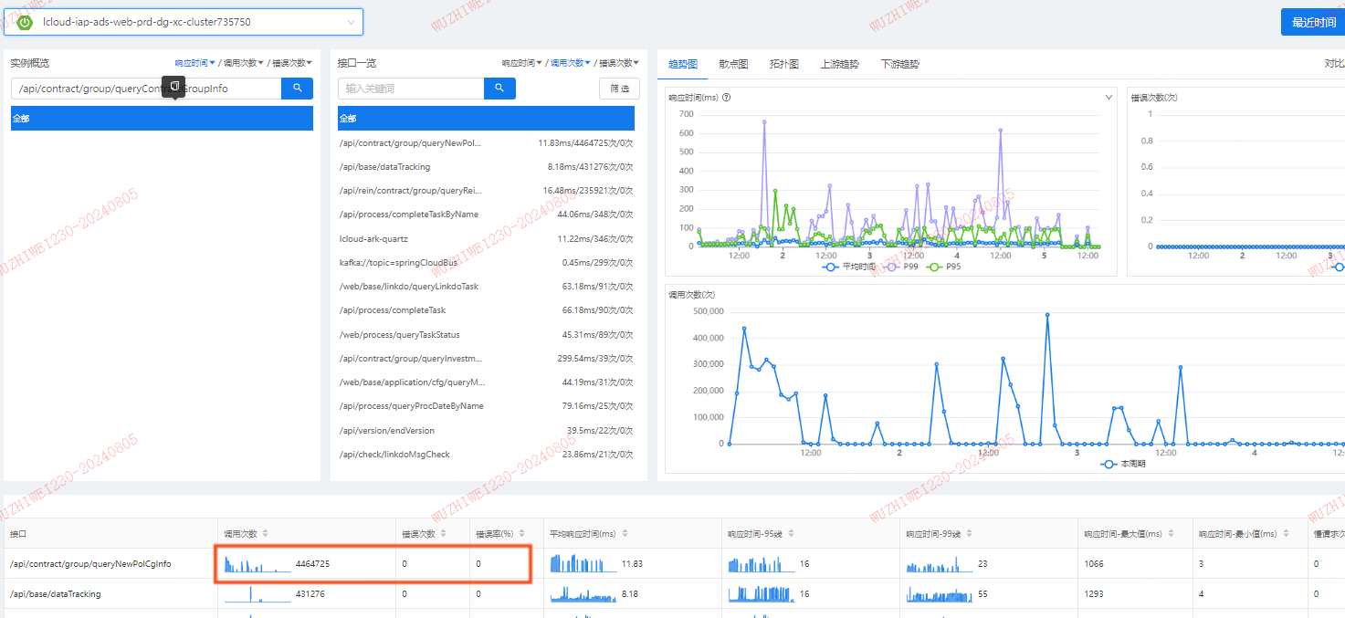
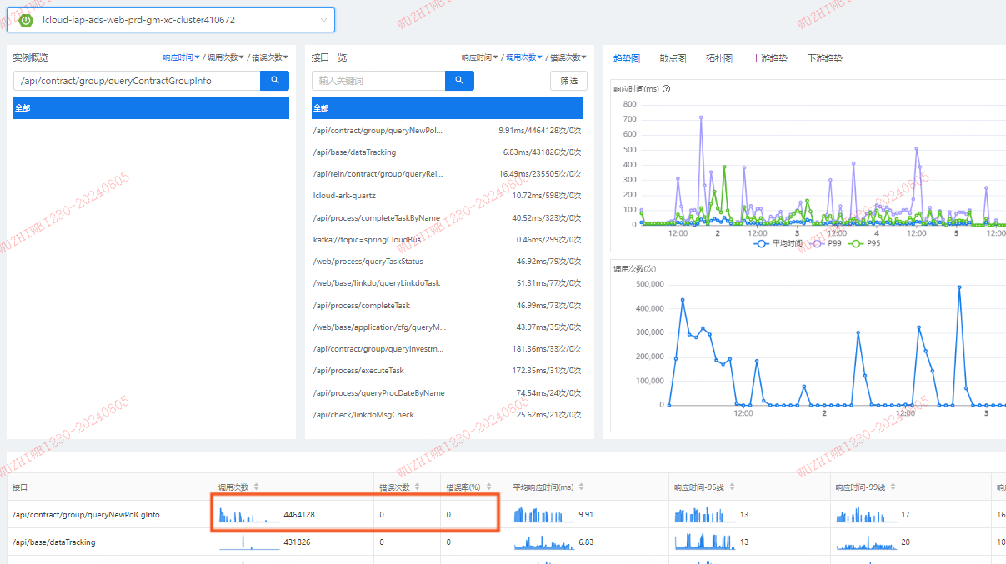
在精算千万级流量下控制成效
控制请求三驾马：限流 + 降级 + 熔断
成效：单个接口日均千万次调用，0错误率，平均响应9ms，支持系统稳定运营。
稳

Slide 22




什么时候需要关注性能
业务场景数据增长
资源利用率提高
系统稳定性降低
新业务上线

Slide 23
控制流量
限流
1、控制流量
降级
熔断
架构三板斧
缓存
消息
2、提升性能
池化
数据湖
混沌工程
3、维稳部署
灰度
双活

Slide 24
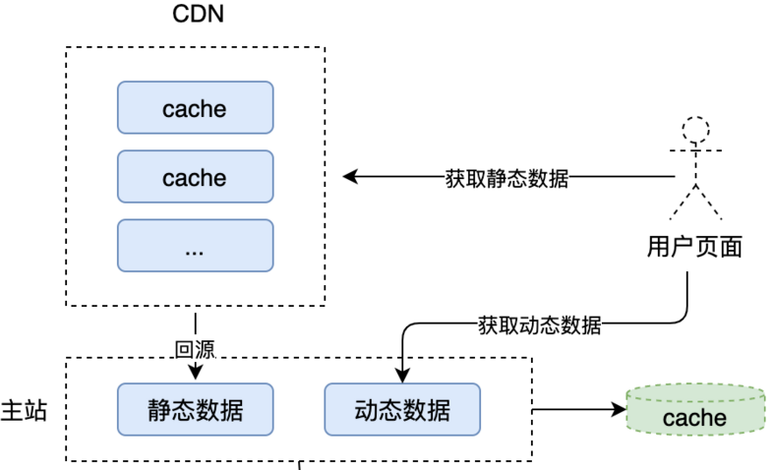
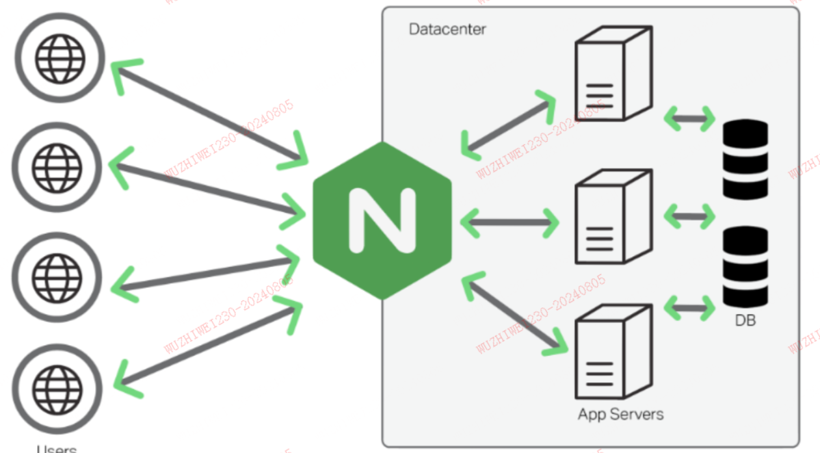
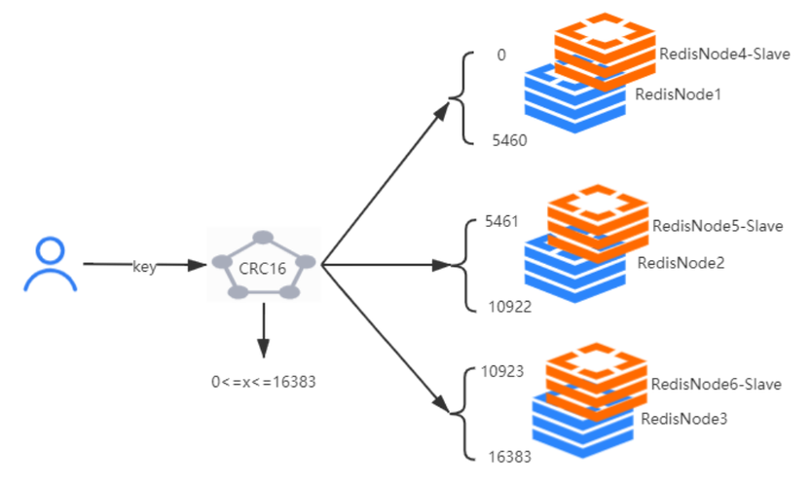
提升性能-分布式缓存3剑客
前端
代理
后端
CDN（内容分发网络）
反向代理缓存
分布式对象缓存
提高响应速度
节约带宽和资源
降低了WEB服务器的负载
降低数据压力
提升处理性能
Notes:
CDN本地Cache加速：提升访问速度，尤其含有大量图片和静态页面站点;
实现跨运营商的网络加速：消除了不同运营商之间互联的瓶颈造成的影响，实现了跨运营商的网络加速，保证不同网络中的用户都能得到良好的访问质量;
远程加速：远程访问用户根据DNS负载均衡技术智能自动选择Cache服务器，选择快的Cache服务器，加快远程访问的速度;
带宽优化：自动生成服务器的远程Mirror(镜像)cache服务器，远程用户访问时从cache服务器上读取数据，减少远程访问的带宽、分担网络流量、减轻原站点WEB服务器负载等功能。
集群抗攻击：广泛分布的CDN节点加上节点之间的智能冗余机制，可以有效地预防黑客入侵以及降低各种D.D.o.S攻击对网站的影响，同时保证较好的服务质量。

Slide 25
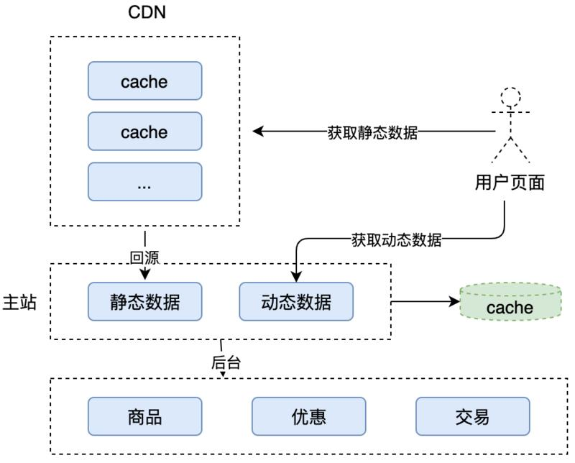
提升性能-CDN（内容分发网络）
两个核心：
数据要尽量少，以便减少没必要的请求
路径要尽量短，以便提高单次请求的效率。
三个步骤（动静分离）：
数据拆分：动静分离的首要目的是将动态页面改造成适合缓存的静态页面。通过用户和时间两个方面。
静态缓存：将静态数据进行合理的缓存，由此衍生出
2.1 怎么缓存？
2.2 哪里缓存（浏览器、CDN 、服务端）？
2.3 失效问题、命中率问题？
3. 数据整合：
ESI 方案：实时请求动态数据，整合静态资源。对服务端性能要求高，但用户体验较好
CSI 方案：返回静态资源，异步JS请求动态数据。对服务端性能友好，但用户体验稍差
注：CDN 和反向代理缓存对应用程序是透明的，通常被当做系统前端的一部分。
Notes:
--介绍
CDN（Content Delivery Network）即内容分发网络。我们上网的时候，App 或者浏览器想要连接到互联网应用的服务器，需要移动、电信这样的网络服务商为我们提供网络服务，建立网络连接才可以上网。而这些服务商需要在全国范围内部署骨干网络、交换机机房，才能完成网络连接服务。
--数据拆分
用户。用户身份信息包括登录状态以及登录画像等，相关要素可以单独拆分出来，通过动态请求进行获取；与之相关的广平推荐，如用户偏好、地域偏好等，同样可以通过异步方式进行加载时间。秒杀时间是由服务端统一管控的，可以通过动态请求进行获取
--静态缓存
怎么缓存：静态化改造的一个特点是直接缓存整个 HTTP 连接而不是仅仅缓存静态数据，如此一来，Web 代理服务器根据请求 URL，可以直接取出对应的响应体然后直接返回，响应过程无需重组 HTTP 协议，也无需解析 HTTP 请求头。
而作为缓存键，URL唯一化是必不可少的，只是对于商品系统，URL 天然是可以基于商品 ID 来进行唯一标识的，比如淘宝的https://item.taobao.com/item.htm?id=xxxx
静态数据缓存到哪里呢？可以有三种方式：1、浏览器；2、CDN ；3、服务端。
浏览器当然是第一选择，但用户的浏览器是不可控的，主要体现在如果用户不主动刷新，系统很难主动地把消息推送给用户（注意，当讨论静态数据时，潜台词是 “相对不变”，言外之意是 “可能会变”），如此可能会导致用户端在很长一段时间内看到的信息都是错误的。对于秒杀系统，保证缓存可以在秒级时间内失效是不可或缺的。
服务端主要进行动态逻辑计算及加载，本身并不擅长处理大量连接，每个连接消耗内存较多，同时 Servlet 容器解析 HTTP 较慢，容易侵占逻辑计算资源；另外，静态数据下沉至此也会拉长请求路径。因此通常将静态数据缓存在 CDN，其本身更擅长处理大并发的静态文件请求，既可以做到主动失效，又离用户尽可能近，同时规避 Java 语言层面的弱点。需要注意的是，上 CDN 有以下几个问题需要解决：失效问题。任何一个缓存都应该是有时效的，尤其对于一个秒杀场景。所以，系统需要保证全国各地的 CDN 在秒级时间内失效掉缓存信息，这实际对 CDN 的失效系统要求是很高的命中率问题。高命中是缓存系统最为核心的性能要求，不然缓存就失去了意义。如果将数据放到全国各地的 CDN ，势必会导致请求命中同一个缓存的可能性降低，那么命中率就成为一个问题
因此，将数据放到全国所有的 CDN 节点是不太现实的，失效问题、命中率问题都会面临比较大的挑战。更为可行的做法是选择若干 CDN 节点进行静态化改造，节点的选取通常需要满足以下几个条件：
临近访问量集中的地区、距离主站较远的地区、节点与主站间网络质量良好的地区
主要在于动态数据的加载处理，通常有两种方案：ESI（Edge Side Includes）方案和 CSI（Client Side Include）方案。
ESI 方案：Web 代理服务器上请求动态数据，并将动态数据插入到静态页面中，用户看到页面时已经是一个完整的页面。这种方式对服务端性能要求高，但用户体验较好
CSI 方案：Web 代理服务器上只返回静态页面，前端单独发起一个异步 JS 请求动态数据。这种方式对服务端性能友好，但用户体验稍差
动静分离对于性能的提升，抽象起来只有两点，一是数据要尽量少，以便减少没必要的请求，二是路径要尽量短，以便提高单次请求的效率。具体方法其实就是基于这个大方向进行的。
1、用户向浏览器提供要访问的域名；
2、浏览器调用域名解析库对域名进行解析，由于CDN对域名解析过程进行了调整，所以解析函数库一般得到的是该域名对应的CNAME记录，为了得到实际IP地址，浏览器需要再次对获得的CNAME域名进行解析以得到实际的IP地址；在此过程中，使用的全局负载均衡DNS解析，如根据地理位置信息解析对应的IP地址，使得用户能就近访问。
3、此次解析得到CDN缓存服务器的IP地址，浏览器在得到实际的IP地址以后，向缓存服务器发出访问请求；
4、缓存服务器根据浏览器提供的要访问的域名，通过Cache内部专用DNS解析得到此域名的实际IP地址，再由缓存服务器向此实际IP地址提交访问请求；
5、缓存服务器从实际IP地址得得到内容以后，一方面在本地进行保存，以备以后使用，另一方面把获取的数据返回给客户端，完成数据服务过程；
6、客户端得到由缓存服务器返回的数据以后显示出来并完成整个浏览的数据请求过程。

Slide 26
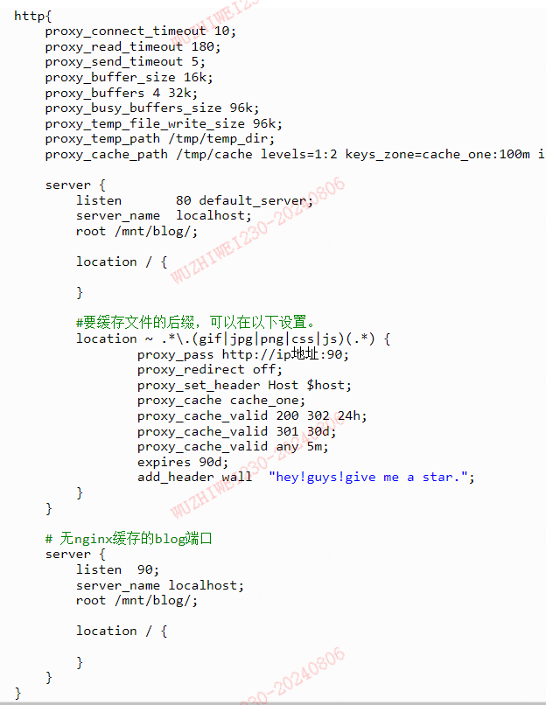
提升性能-反向代理缓存
反向代理位于应用服务器同一网络，处理所有对WEB服务器的请求。
反向代理缓存的原理：
如果用户请求的页面在代理服务器上有缓存的话，代理服务器直接将缓存内容发送给用户。
如果没有缓存则先向WEB服务器发出请求，取回数据，本地缓存后再发送给用户。
这种方式通过降低向WEB服务器的请求数，从而降低了WEB服务器的负载。
Nginx proxy_cache 配置
代理类型 | 缓存特性
Varnish | 采用内存型缓存，避免了频繁在内存、磁盘中交换文件，性能比Squid高;由于是内存cache，所以对小文件如css、js、小图片的支持度高，后端的持久化缓存可以采用的是Squid或ATS;
Squid | 功能全而大，适合于各种静态的文件缓存，一般会在前端挂一个HAProxy或Ngnix做负载均衡跑多个实例;
Nginx | 缓存稳定，运行速度与Squid相差无几（因为都使用硬盘缓存）; 对多核CPU的利用率比其他的开源软件好; 支持高并发请求数，能同时承受更多的访问请求
注：CDN 和反向代理缓存对应用程序是透明的，通常被当做系统前端的一部分。
Notes:
因为我是在一台服务器上做试验，所以用了两个端口80和90进行模拟两台服务器之间的交互。
80端口对接的是普通的域名访问。
90端口负责处理80端口代理过来的资源访问。
相当于90端口是源服务器，80端口是nginx反向缓存代理服务器。

Slide 27
提升性能-Nginx proxy_cache 配置详解
层级 | Field | 说明 | 默认值
http | proxy_connect_timeout | 服务器连接的超时时间
 | proxy_read_timeout | 连接成功后,等候后端服务器响应时间
 | proxy_buffer_size | 缓冲区的大小
 | proxy_busy_buffers_size | 每个连接设置缓冲区的数量为number，每块缓冲区的大小为size
 | proxy_temp_file_write_size | 开启缓冲响应的功能以后，在没有读到全部响应的情况下，写缓冲到达一定大小时，nginx会向客户端发送响应，直到缓冲小于此值。
 | proxy_temp_path | 设置nginx每次写数据到临时文件的size(大小)限制
 | proxy_cache_path | 设置缓存的路径和其他参数。被缓存的数据如果在inactive参数指定的时间内未被访问，就会被从缓存中移除
server | proxy_pass | nginx缓存里拿不到资源，向该地址转发请求，拿到新的资源，并进行缓存
 | proxy_redirect | 设置后端服务器“Location”响应头和“Refresh”响应头的替换文本
 | proxy_set_header | 允许重新定义或者添加发往后端服务器的请求头
 | proxy_cache | 指定用于页面缓存的共享内存，对应http层设置的keys_zone | 默认为off， 即关闭proxy_cache功能，zone为用于存放缓存的内存区域名称。
 | proxy_cache_valid | 为不同的响应状态码设置不同的缓存时间
 | expires | 缓存时间
Notes:
这里我设置了图片、css、js静态资源进行缓存。 当用户输入自定义httpxxx域名时，解析得到ip:port的访问地址。port默认为80。所以页面请求会被当前server截取到，进行请求处理。 当解析到上述文件名结尾的静态资源，会到缓存区获取静态资源。 如果获取到对应资源，则直接返回数据。 如果获取不到，则将请求转发给proxy_pass指向的地址进行处理。

Slide 28
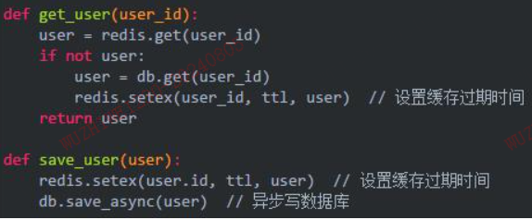
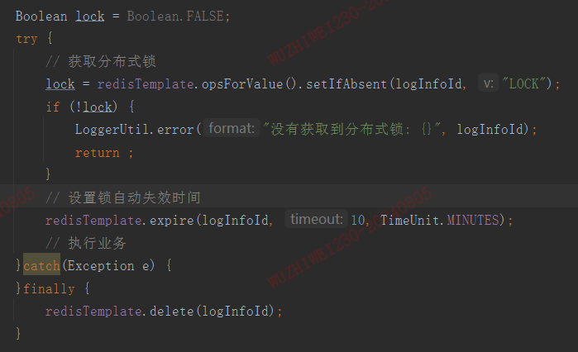
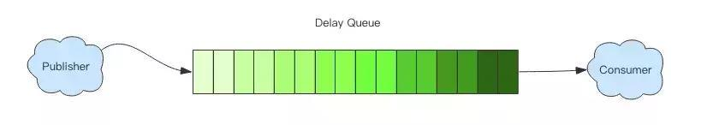
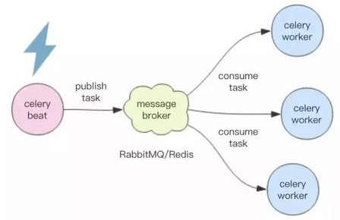
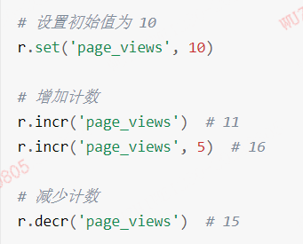
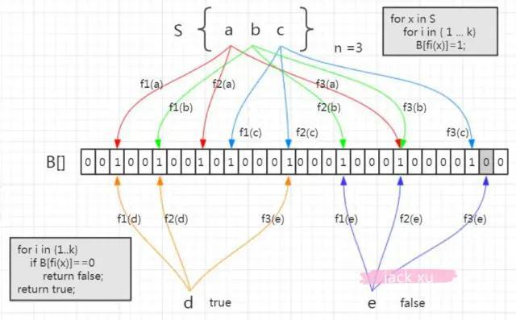
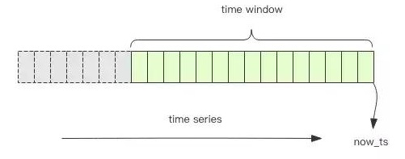
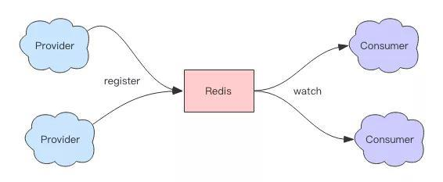
提升性能-ARK基于redis的对象缓存，8大场景
缓存数据
分布式锁
延时队列
定时任务
频率控制
服务发现
模糊计数
布隆过滤器
Notes:
频率控制就可以使用 Redis 来实现，我们将用户的行为理解为一个时间序列，我们要保证在一定的时间内限制单个用户的时间序列的长度，超过了这个长度就禁止用户的行为。它可以是用 Redis 的 Zset 来实现
这里我们要再次使用 Zset 数据结构，我们使用 Zset 来保存单个服务列表。多个服务列表就使用多个 Zset 来存储。Zset 的 Value 和 Score 分别存储服务的地址和心跳的时间。服务提供者需要使用心跳来汇报自己的存活，每隔几秒调用一次 Zadd。
服务提供者停止服务时，使用 Zrem 来移除自己
Redis 里面维护一个 Set 集合，来一个用户，就 Sadd 一下，最终集合的大小就是我们需要的 UV 数字。但是这个空间浪费很严重，仅仅为了一个数字要存储这样一个庞大的集合似乎非常不值当。那该怎么办？
这时你就可以使用 Redis 提供的 HyperLogLog 模糊计数功能，它是一种概率计数，有一定的误差，误差大约是 0.81%。但是空间占用很小，其底层是一个位图，它最多只会占用 12K 的存储空间。而且在计数值比较小的时候，位图使用稀疏存储，空间占用就更小了。

Slide 29
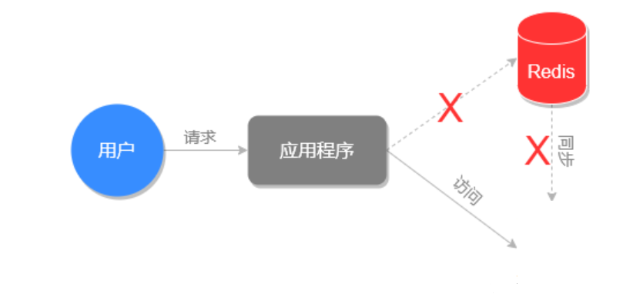

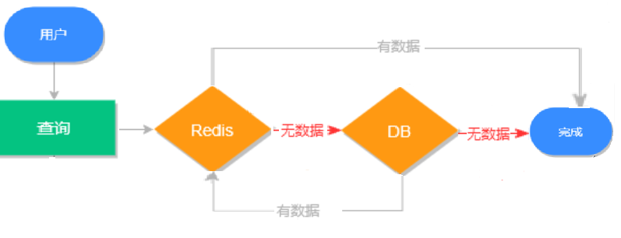
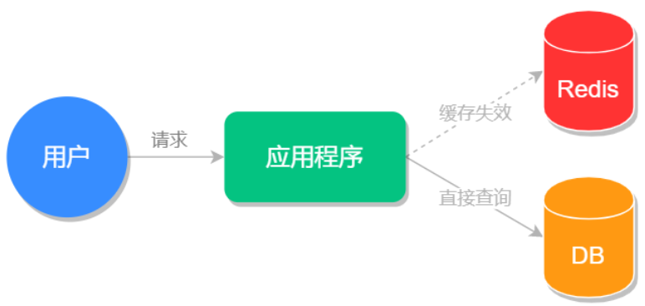
提升性能-ARK基于redis的对象缓存，3大问题
原因：
缓存过期时间设置不合理
缓存的服务器发生障碍
缓存数据的热点分布不均
方案：
随机生成缓存过期时间
使用多级缓存
缓存过期前预加载
开启限流或降级功能
实时监控和预警:
缓存雪崩
大量缓存同时过期，导致大量的请求直接查询数据库，
从而对数据库造成了巨大的压力
缓存穿透
原因：
指查询数据库和缓存都无数据
方案：
缓存空对象
布隆过滤器(Bloom Filter)
开启限流功能
因为数据库查询无数据，出于容错考虑，不会将结果保存到缓存中，因此每次请求都会去查询数据库
缓存穿透
原因：
热点数据再缓存中失效或淘汰，并发请求同时访问该数据库，导致缓存无法命中
方案：
设置永不过期
缓存过期前预加载
使用多级缓存
开启限流或降级功能
某个热点缓存，在某一时刻恰好失效了，然后此时刚好有大量的并发请求，此时这些请求
Notes:
缓存过期时间设置不合理 ：由于大量缓存数据设置的过期时间相同，导致在某一时刻缓存大量失效，这样就使大量请求直接打到数据库上。
提供缓存的服务器发生障碍：缓存的服务器出现故障，无法提供缓存服务，那么所有请求就会直接访问数据库。
缓存数据的热点分布不均：由于是大量缓存直击数据库，所以可能是热点数据分布不均匀，都集中到某个缓存节点上，当这些节点发生故障或者数据失效的时候，会导致请求直接打到数据库。
1.缓存空对象: 对于查询结果为 nul 或不存在的数据，也可以将它们以特殊值(如"NULL"、特定标识符)进行缓存，并设置较短的过期时间。这样，短时间内相同的查询请求就可以直接从缓存中获得响应，避免了对数据库的直接查询。
2. 布隆过滤器(Bloom Filter): 在请求到达缓存之前，先通过布降过滤器判断数据可能存在还是一定不存在。对于确定不存在的数据，可以直接返回;可能存在则继续査询缓存和数据库。布隆过滤器是一种空间效率极高的概率型数据结构，它会给出“可能存在“或“肯定不存在”的答案。
3. 开启限流功能：当发现大量连接未命中的请求时，可以采用限流策略限制同一时间段内向数据库发送的查询请求数量，减轻数据库压力。

Slide 30
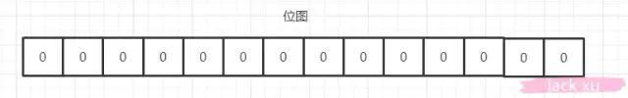
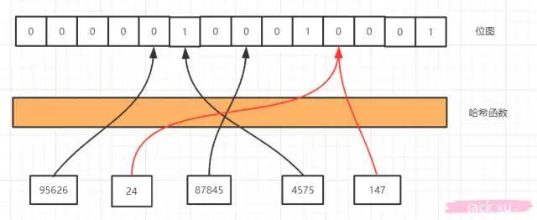
提升性能-布隆过滤器
从一道面试题说起：
如何在海量元素中（例如 10 亿无序、不定长、不重复）快速判断一个元素是否存在？
最简单的想法就是把这么多数据放到数据结构里去
从容器的角度来说：
如果布隆过滤器判断元素在集合中存在，不一定存在
如果布隆过滤器判断不存在，一定不存在
从元素的角度来说：
如果元素实际存在，布隆过滤器一定判断存在
如果元素实际不存在，布隆过滤器可能判断存在
哈希碰撞是不可避免的，我们能做的就是降低哈希碰撞的概率，第一种是可以扩大维数；第二种多几个哈希函数的计算
Notes:
比如List、Map、Tree，一搜不就出来了吗，比如map.get(),我们假设一个元素1个字节的字段，10亿的数据大概需要 900G 的内存空间，这个对于普通的服务器来说是承受不了的，当然面试官也不希望听到你这个答案，因为太笨了吧，我们肯定是要用一种好的方法，巧妙的方法来解决，这里引入一种节省空间的数据结构，位图，他是一个有序的数组，只有两个值，0 和 1。0代表不存在，1代表存在。
在我们还需要一个映射关系，你总得知道某个元素在哪个位置上吧，然后在去看这个位置上是0还是1，怎么解决这个问题呢，那就要用到哈希函数，用哈希函数有两个好处，第一是哈希函数无论输入值的长度是多少，得到的输出值长度是固定的，第二是他的分布是均匀的，如果全挤的一块去那还怎么区分，比如MD5、SHA-1这些就是常见的哈希算法。
我们通过哈希函数计算以后就可以到相应的位置去找是否存在了，我们看红色的线，24和147经过哈希函数得到的哈希值是一样的，我们把这种情况叫做哈希冲突或者哈希碰撞。哈希碰撞是不可避免的，我们能做的就是降低哈希碰撞的概率，第一种是可以扩大维数组的长度或者说位图容量，因为我们的函数是分布均匀的，所以位图容量越大，在同一个位置发生哈希碰撞的概率就越小。但是越大的位图容量，意味着越多的内存消耗，所以我们想想能不能通过其他的方式来解决，第二种方式就是经过多几个哈希函数的计算，你想啊，24和147现在经过一次计算就碰撞了，那我经过5次，10次，100次计算还能碰撞的话那真的是缘分了，你们可以在一起了，但也不是越多次哈希函数计算越好，因为这样很快就会填满位图，而且计算也是需要消耗时间，所以我们需要在时间和空间上寻求一个平衡。
大家来看下这个图，我们看集合里面3个元素，现在我们要存了，比如说a，经过f1(a)，f2(a)，f3(a)经过三个哈希函数的计算，在相应的位置上存入1，元素b，c也是通过这三个函数计算放入相应的位置。当取的时候，元素a通过f1(a)函数计算，发现这个位置上是1，没问题，第二个位置也是1，第三个位置上也是 1，这时候我们说这个a在布隆过滤器中是存在的，没毛病，同理我们看下面的这个d，通过三次计算发现得到的结果也都是1，那么我们能说d在布隆过滤器中是存在的吗，显然是不行的，我们仔细看d得到的三个1其实是f1(a)，f1(b)，f2(c)存进去的，并不是d自己存进去的，这个还是哈希碰撞导致的，我们把这种本来不存在布隆过滤器中的元素误判为存在的情况叫做假阳性（False Positive Probability，FPP）。
我们再来看另一个元素，e 元素。我们要判断它在容器里面是否存在，一样地要用这三个函数去计算。第一个位置是 1，第二个位置是 1，第三个位置是 0。那么e元素能不能判断是否在布隆过滤器中？答案是肯定的，e一定不存在。你想啊，如果e存在的话，他存进去的时候这三个位置都置为1，现在查出来有一个位置是0，证明他没存进去啊。。通过上面这张图加说明，我们得出两个重要的结论

Slide 31
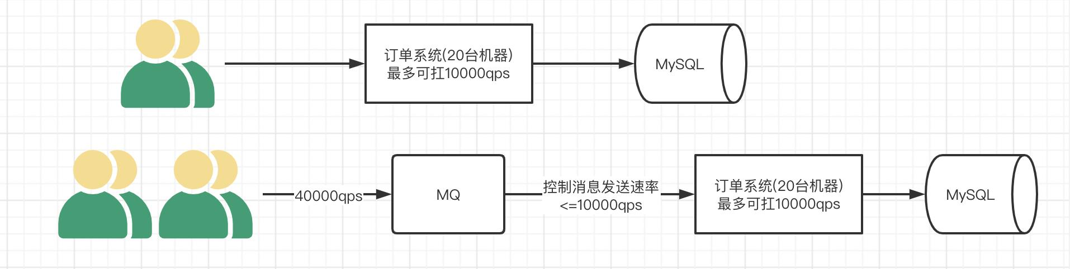
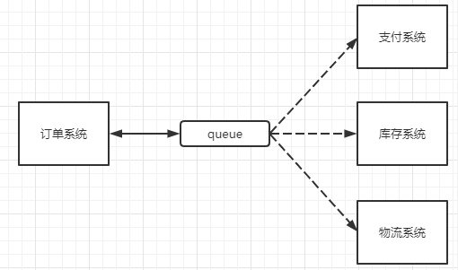
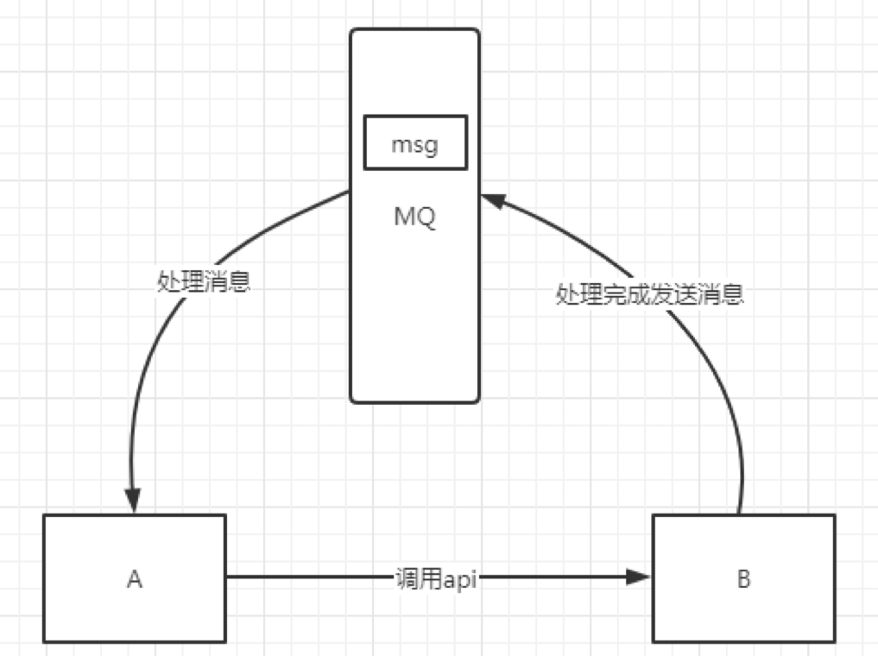
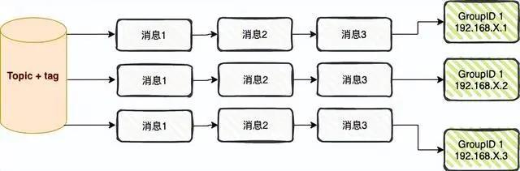
提升性能-ARK消息队列4个应用场景
高并发的流量削峰
应用解耦
异步处理
数据分发

Slide 32
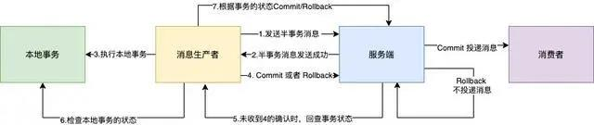
提升性能- RocketMQ 分布式事务消息最终一致性
基于 RocketMQ 实现的分布式事务消息功能，在普通消息基础上，支持二阶段的提交能力。将二阶段提交和本地事务绑定，实现全局提交结果的一致性。
交互流程如下图所示：
生产者将消息发送至 Broker 。
Broker 将消息持久化成功之后，向生产者返回 Ack 确认消息已经发送成功，此时消息被标记为"暂不能投递"，这种状态下的消息即为半事务消息。
生产者开始执行本地事务逻辑。
生产者根据本地事务执行结果向服务端提交二次确认结果（ Commit 或是 Rollback ），Broker 收到确认结果后处理逻辑如下：
二次确认结果为 Commit ：Broker 将半事务消息标记为可投递，并投递给消费者。
二次确认结果为 Rollback ：Broker 将回滚事务，不会将半事务消息投递给消费者。
5. 在断网或者是生产者应用重启的特殊情况下，若 Broker 未收到发送者提交的二次确认结果，或 Broker 收到的二次确认结果为 Unknown 未知状态，经过固定时间后，服务端将对消息生产者即生产者集群中任一生产者实例发起消息回查。
生产者收到消息回查后，需要检查对应消息的本地事务执行的最终结果。
生产者根据检查到的本地事务的最终状态再次提交二次确认，服务端仍按照步骤4对半事务消息进行处理。

Slide 33
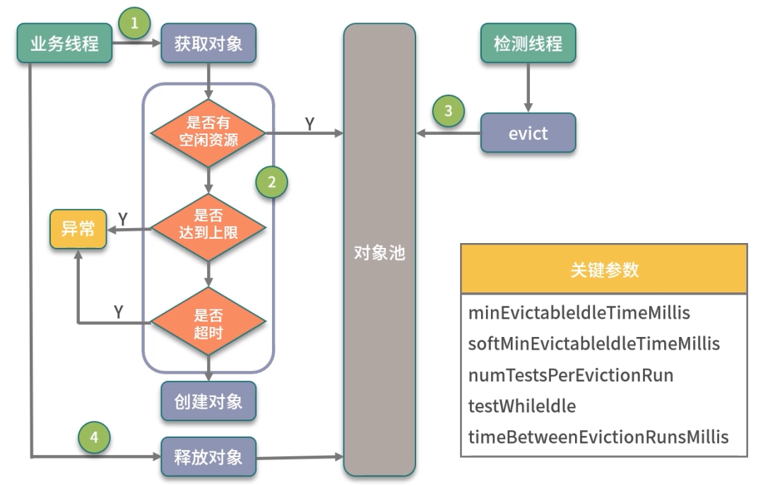
提升性能-池化技术
在我们平常的编码中，像线程资源、数据库连接资源或者 TCP 连接等，这类对象的初始化通常要花费比较长的时间。
如果频繁地申请和销毁，就会耗费大量的系统资源，造成不必要的性能损失；
并且这些对象都有一个显著的特征，就是通过轻量级的重置工作，可以循环、重复地使用。
这个时候，我们就可以使用一个虚拟的池子，将这些资源保存起来，当使用的时候，我们就从池子里快速获取一个即可。
要指定三个主要的参数：
maxTotal 对象池中管理的对象上限
maxIdle 最大空闲数
minIdle 最小空闲数
Notes:
其中 maxTotal 和业务线程有关，当业务线程想要获取对象时，会首先检测是否有空闲的对象。
如果有，则返回一个；否则进入创建逻辑。此时，如果池中个数已经达到了最大值，就会创建失败，返回空对象。
对象在获取的时候，有一个非常重要的参数，那就是最大等待时间（maxWaitMillis），这个参数对应用方的性能影响是比较大的。该参数默认为 -1，表示永不超时，直到有对象空闲。
如果对象创建非常缓慢或者使用非常繁忙，业务线程会持续阻塞 （blockWhenExhausted 默认为 true），进而导致正常服务也不能运行。
https://blog.csdn.net/likun557/article/details/134432363

Slide 34
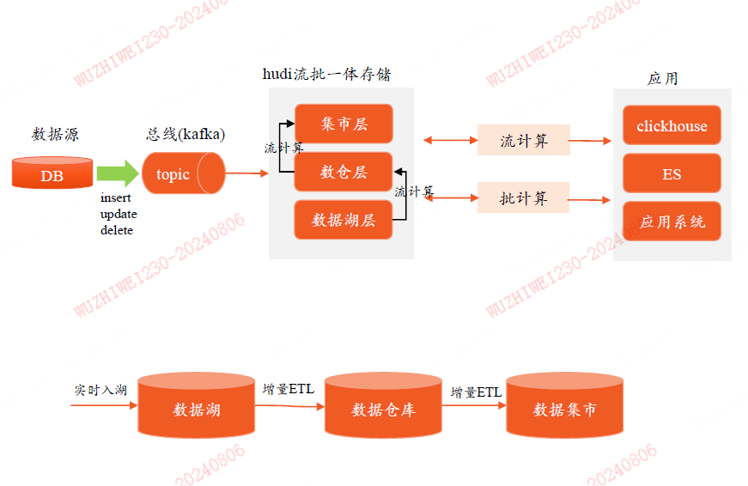
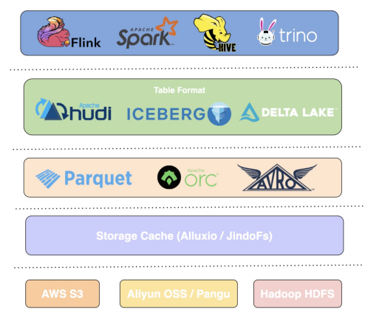
提升性能-寿险数据湖助力OLAP计算
解决 Lambda 架构实时平台和离线平台两套引擎运维成本高、数据不一致的问题；
解决 Kappa 架构数据回溯能力差、无法进行 OLAP 分析能力的问题；
存算分离
流批一体
计算引擎灵活选择
屏蔽细节
简单暴露

Slide 35
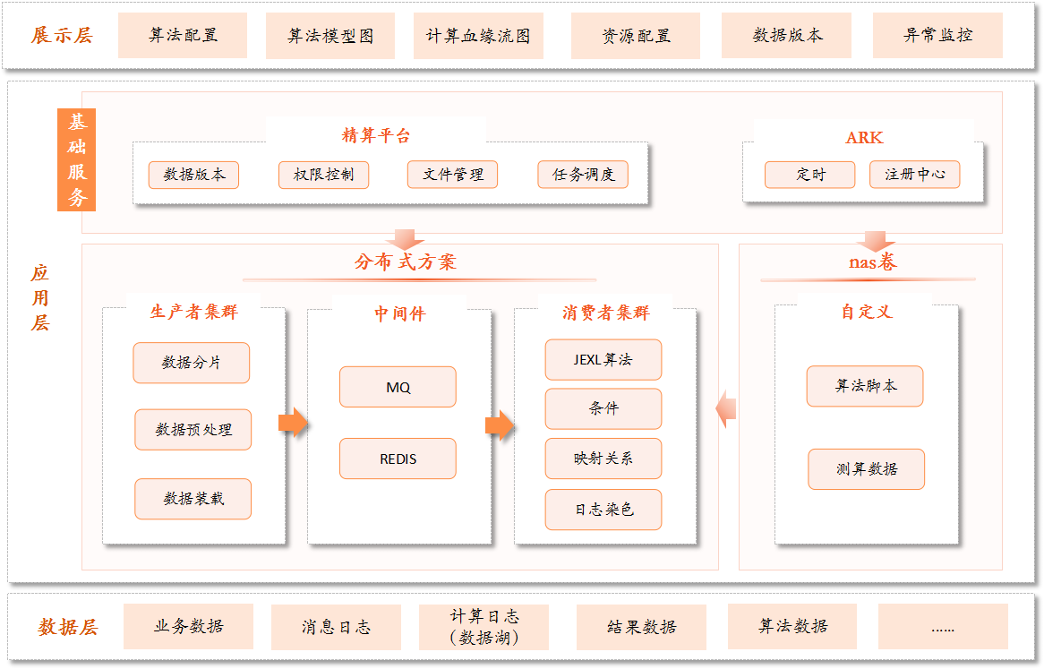
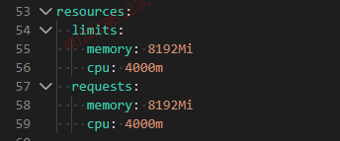
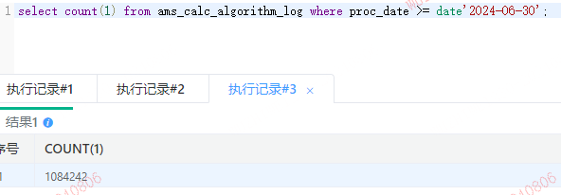
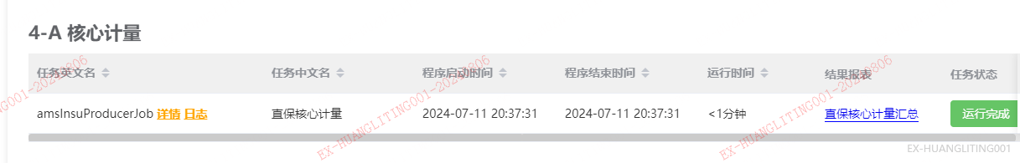
提升性能-精算分钟级百万次计算
提升性能四轮驱动：缓存 + 消息 + 池化 + 数据湖
成效：1分钟内完成，百万次复杂算法滚动计算，数据血缘染色。
快
设计方案：
采用生产消费者模型
生产者，通过hash数据分片
利用redis锁防重
MQ最终一致性确认任务完成
PKS爬坡策略：
计算次数：
单次耗时：

Slide 36
控制流量
限流
1、控制流量
降级
熔断
架构三板斧
缓存
消息
2、提升性能
池化
数据湖
混沌工程
3、维稳部署
灰度
双活

Slide 37
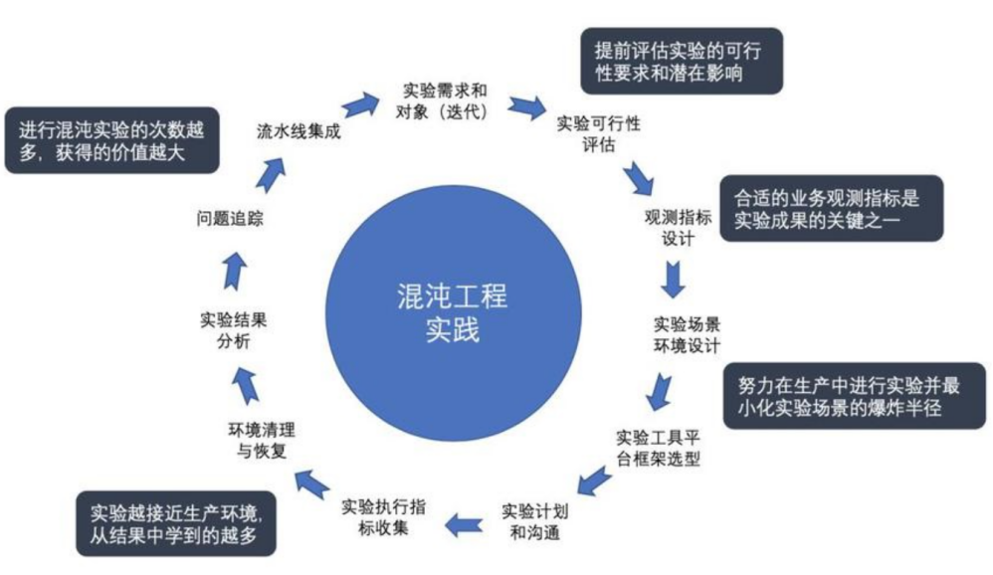
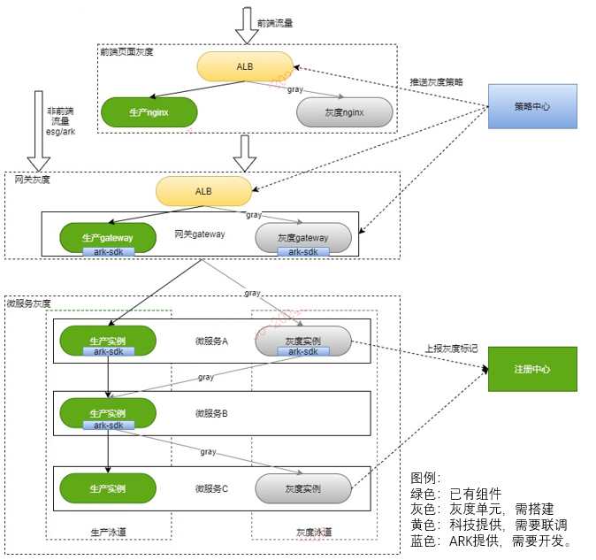
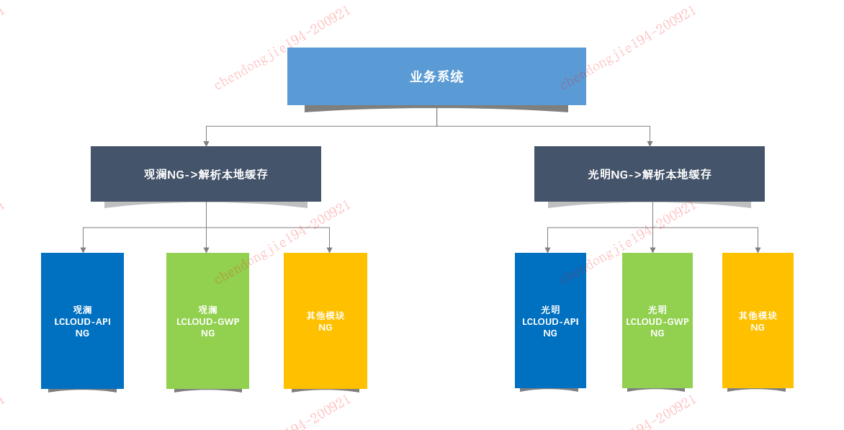
维稳部署-流程稳定之道
稳
快
稳
混沌工程
灰度
双活

Slide 38
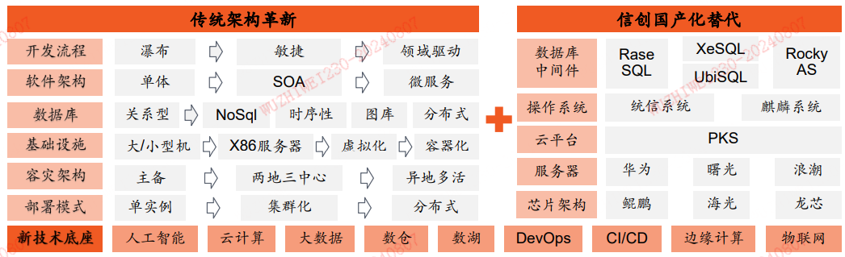

维稳部署-科技EAP混沌实验室
为什么需要
系统复杂度陡增
服务链路百倍增长
故障频发难以定位
明确出台监管要求
投产价值
实现风险左移：
投产前测试充分验证
投产后运维稳定提升
Notes:
系统复杂度陡增，且刚开始
集中式与分布式系统并存，大型机与X86服务器、虚拟机、容器共存• 业务系统规模庞大，子系统众多；系统/微服务间关系错综复杂
服务链路百倍增长，且无尽头
分布式事务多、一致性、幂等性难度大• 微服务架构与分布式部署使得服务链路成百倍增长，故障点成百倍增长
故障频发难以定位
技术栈加深，多层架构运维复杂度增大，各子系统间存在差异• 传统灾备边界不能覆盖云原生环境，敏态业务灾备能力不足• 单点故障、网络异常等系统可靠性方面的异常问题增加，问题定位、分析困难
架构验证：发现不符合期望的问题
风险发现：降低故障发生概率，验证弹性扩缩容能力混沌价值
场景构建：提供分层故障模拟手段，模拟故障场景，降低可用性、可靠性风险
级联验证：从应用层出发，探索级联故障下对业务的影响
告警验证：验证监控告警覆盖度、失效性
应急验证：验证应急预案的有效性，提升应急效率混沌价值
灾备演练：验证在故障情况下的灾备切换能力
故障收敛：复现生产故障进行验证，有效降低故障发生率
一体化能力验证：以故障为中心，做故障预防、预测发现、应急定位、恢复等运维一体化建设

Slide 39






维稳部署-科技EAP业务架构
五大要素
最小化爆炸半径
稳态假说
真实事件
生产要素
自动运行实验
Notes:
• 混沌工程实验可能会引发真实生产故障，所以在执行时需要确保影响范围最小化且可控
关注 ，可测量输出而不是系统内部属性
• 建立一个围绕稳定状态行为的假说
• 短时间内的度量结果，代表了系统的稳定状态
• 验证系统 ，是否工作而不是如何工作
通过潜在影响或预估频率确定事件的优先级
• 任何能够破坏稳定的事件都是混沌实验的一个潜在变量
系统的行为会根据环境和流量模式有所不同
• 为了保证系统执行方式与当前部署系统的相关性，混沌工程强烈推荐在生产环境 中进行实验
手动不可持续，需要把实验自动化并持续运行

Slide 40
维稳部署-ARK灰度架构方案
MMS策略中心
ALB
ELB
01
生产ng
灰度ng
搭建灰度ELB NG
页面实例
02
ALB
搭建ALB并绑定ELB NG实例，配置策略
esg/api
等非页面访问
网关
生产网关
灰度网关
gateway
03
搭建后台灰度，调整D7、PKS增加环境变量
生产实例
服务A
灰度实例
业务应用
注册中心
04
ALB配置策略实现后台灰度控制
生产实例
服务B
共享配置中心、注册中心

Slide 41



高效设计密钥
限流
1、控制流量
降级
熔断
稳
架构三板斧
缓存
消息
+
2、提升性能
池化
数据湖
快
混沌工程
3、维稳部署
灰度
双活

Slide 42
食安当前工作梳理
第一部分
架构转型困境
现状与问题、目标
XX
如何对症下药
CONTENT
目录
第二部分
2个方法、3个原则
高效设计密钥
第三部分
架构三板斧、案例成效
规划未来新章
第四部分
生态趋势、分久必合

Slide 43

生态趋势
微服务架构演进
易用、标准化、语言无关、可扩展、可持续
Notes:
未来微服务会沿着易用、标准化、语言无关、可扩展、可持续架构演进；微服务框架解决易用性和多语言问题，控制面解决标准化和可扩展问题，可持续架构是从小到大可以持续演进，而不是第一天就搞一个巨复杂架构。小的时候可以ARK快速开始，遇到安全问题上云原生网关 Higress，遇到稳定性问题上服务治理，遇到一致性问题引入 Seata（启动贡献 Apache 社区），一步步持续生长。

Slide 44

生态趋势
服务治理演进
OpenSerGo、流量治理、服务治理
广义的服务治理
保障高可用
Notes:
Istio 体系主要解决流量治理问题，抽象度高但是复杂，然而对于微服务，我们更多需要的是服务治理，因此我们会通过 OpenSerGo 来推动服务治理的规范和标准制定，简化服务治理使用门槛。

Slide 45

分久必合
微服务 Serverless 实践
Serverless App Stack
Notes:
如果我们真的想像用水电一样使用云服务，未来 Serverless 一定是关键方向，让用户能够聚焦业务开发，让云逐渐带大家走到自动挡，自动驾驶时代，进一步释放云计算红利。

Slide 46
把简单的事情做彻底，
就是不简单的事情。

